Slide 1
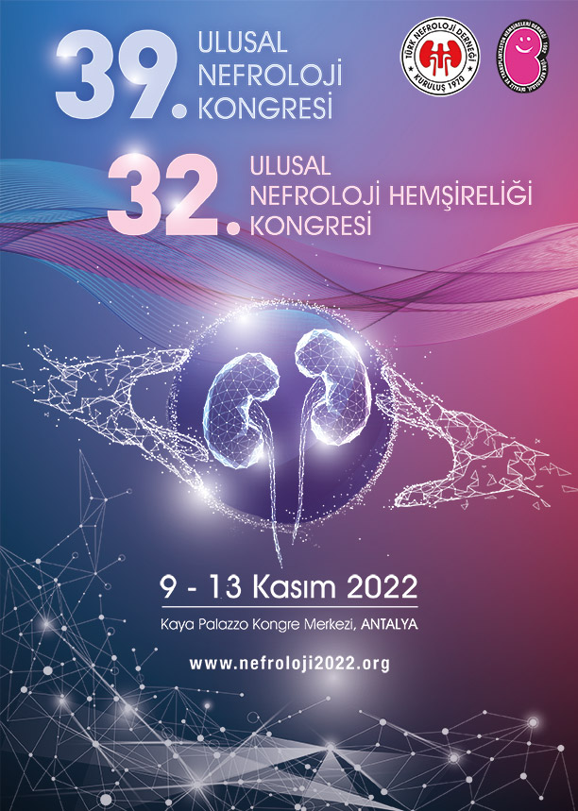
Böbrek Hastalığının Biyobelirteçleri
Fatma İLTUŞ
Selçuk Üniversitesi Akşehir Kadir Yallagöz Sağlık Yüksekokulu
11.11.2022-Antalya

Slide 2
Sunum içeriği
Böbrek hastalıkları
Böbrek hastalıklarında tanı yöntemleri
Glomerüler filtrasyon hızı
Kreatinin
Üre
Biyobelirteçler

Slide 3
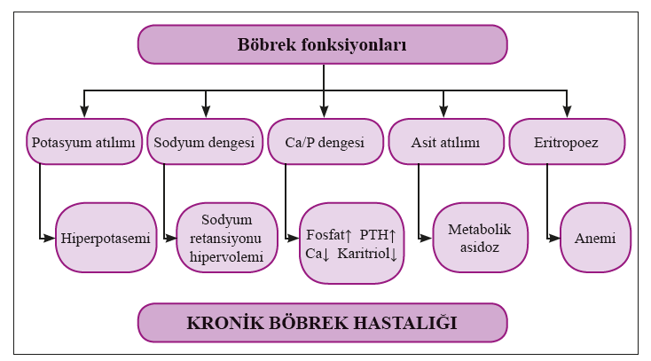
Böbrek fonksiyonları
Böbrekler, çok sayıda yaşamsal fonksiyonun yürütülmesinde görevlidir:
Atık maddelerin metabolizması ve uzaklaştırılması: üre, kreatinin, ürik asit…
Su-elektrolit, asit-baz dengesinin ayarlanması
Kan basıncı, eritropoez ve kemik mineral metabolizmasının düzenlenmesini sağlayan hormonların salgılanması
Arınsoy T, Güngör Ö, Koçyiğit İ. Böbrek Fizyopatolojisi, 2017

Slide 4
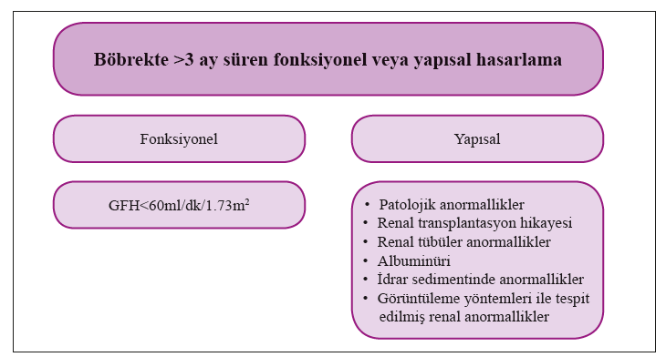
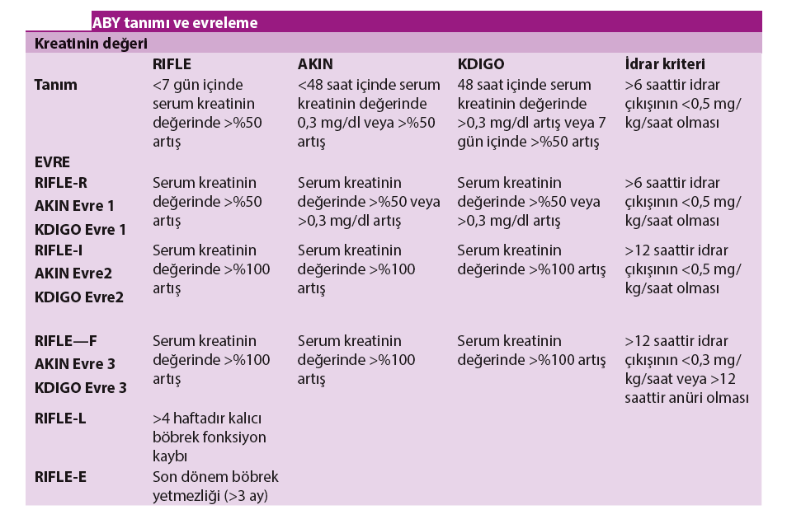
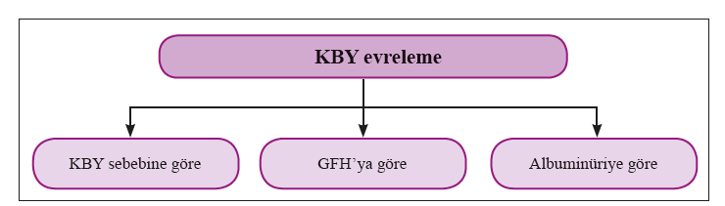
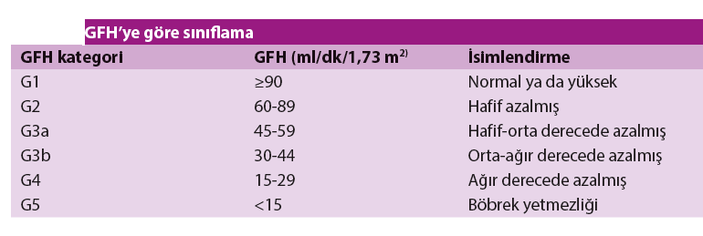
Böbrek hastalıkları
Akut böbrek hasarı
Kronik
Kronik böbrek hastalığı (KBH)
Prerenal
Renal
Postrenal
Arınsoy T, Güngör Ö, Koçyiğit İ. Böbrek Fizyopatolojisi, 2017

Slide 5
Böbrek hastalıklarında tanı ve izlem yöntemleri
Öykü alma
Fizik muayene
Radyolojik tetkikler
İdrar analizi
Kan tetkikleri
Böbrek fonksiyon testleri
Arınsoy T, Güngör Ö, Koçyiğit İ. Böbrek Fizyopatolojisi, 2017

Slide 6
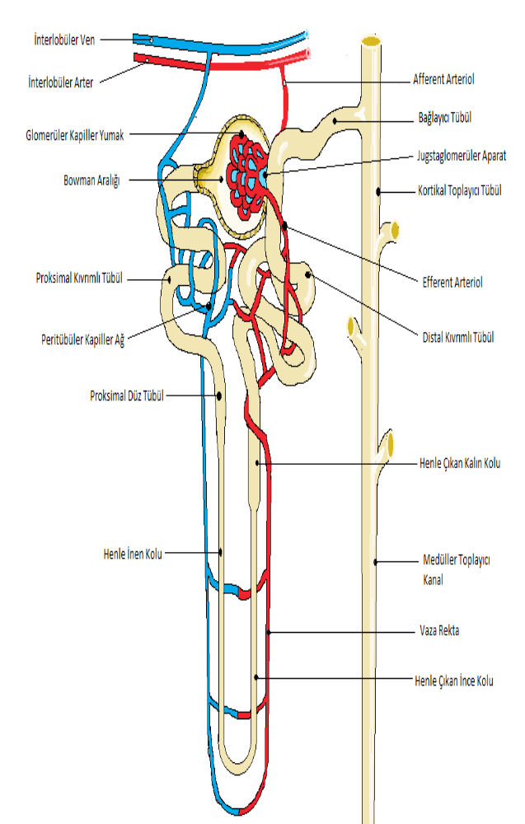
Glomerüler filtrasyon hızı (GFH)
Glomerüler filtrasyon hızı (GFR), böbrek fonksiyonlarının değerlendirilmesinde en önemli ölçüttür.
Böbrek fonksiyonlarında azalmayı saptamak açısından en belirleyici test GFR’dir.
GFR’yi endojen bir filtrasyon belirteci (genellikle kreatinin) kullanarak tahmin etmek pratikte en sık kullanılan yöntemdir.
Normal GFH düzeyi 40 yaş öncesinde:
erkeklerde 100-130ml/dk/1.73m2
kadınlarda 90-120ml/dk/1.73m2
2. Arınsoy T, Güngör Ö, Koçyiğit İ. Böbrek Fizyopatolojisi, 2017

Slide 7
Glomerüler filtrasyon hızı
GFH, fonksiyon gösteren her bir nefronda, glomerüllerden birim zamanda süzülen plazma miktarının toplamıdır.
Herhangi bir sebeple gelişen böbrek hasarında, nefron başına düsen GFH arttırılarak kalan sağlam nefronlarca filtrasyon sürdürülmeye çalışılır. GFH; her iki böbrekteki toplam fonksiyone nefron miktarı hakkında kabaca bir fikir verebilir; hasarın boyutunu tam olarak yansıtamaz.
GFH; yaş, cinsiyet ve vücut kitlesi ile değişebilir, ayrıca hamilelik, ilaçlar, beslenme biçiminden etkilenir.
GFH; gün içi değişken bir ritme sahiptir, öğleden sonraya kıyasla gece yarısı %10 daha düşüktür.
Arınsoy T, Güngör Ö, Koçyiğit İ. Böbrek Fizyopatolojisi, 2017

Slide 8
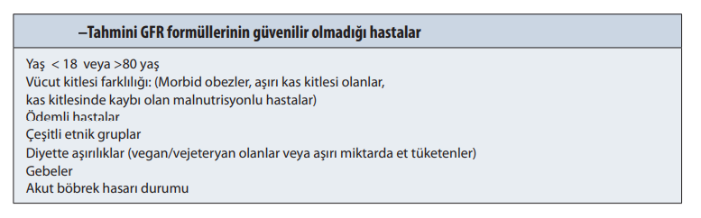
Glomerüler filtrasyon hızı
Yeniçerioğlu Y, Güngör Ö, Arıcı M. Temel Nefroloji, 2019

Slide 9
Klirens
Bir maddenin plazma klirensi, birim zamanda eksresyon ile bu maddeden temizlenen plazma volümüdür.
GFH tahmin etmede kullanılacak klirensin ölçümü:
Endojen:
Kreatinin, üre, sistatin C
Ekzojen:
İnülin, iothalamate, iohexol, 51Cr-ethylenediaminetetraacetic acid (Cr-EDTA) ve 99mTc-diethylenetriaminepentaacetic acid (Tc-DTPA)
Arınsoy T, Güngör Ö, Koçyiğit İ. Böbrek Fizyopatolojisi, 2017

Slide 10
Kreatinin
Kreatinin, diyetle alınan hayvansal proteinlerden ve iskelet kasındaki fosfokreatinin metabolizması sonucu oluşturulur.
Vücuttaki üretimi kas kitlesi ile orantılıdır.
Proteine bağlanmaz, glomerüllerden serbestçe filtre olur.
Yaş, cinsiyet ve vücut kitlesinden etkilenir.
Kreatinin düzeyinde ırksal farklılıklar bulunur.(1)
Serum kreatininin normal değeri 0.6-1.2 mg/ dl (2)
1-Arınsoy T, Güngör Ö, Koçyiğit İ. Böbrek Fizyopatolojisi, 2017
2- Yeniçerioğlu Y, Güngör Ö, Arıcı M. Temel Nefroloji, 2019

Slide 11
Kreatinin
Kreatinin yalnızca proksimal tübülden sekresyona uğrar. Bu miktar, idrardaki kreatininin %10 ila 40’ nı oluşturabilir, bu durum özellikle GFH’nın düşüp sekresyonun arttığı durumlarda GFH’nın yanlış olarak yüksek tahmin edilmesine neden olur.
Kreatininin intestinal sekresyonlar ile de atılır. Kreatininin bağırsakta bakteriler tarafından parçalanmaktadır. GFH düştüğünde, kompansatuar olarak bu atılımın arttığı gözlenir.
Kan kreatinin 1.4 mg/dl => GFH 20-90 ml/dk/1.73 m2
Arınsoy T, Güngör Ö, Koçyiğit İ. Böbrek Fizyopatolojisi, 2017

Slide 12
Kreatinin
Bobrek hastalığının erken döneminde kreatininde sadece 0.1–0.2 mg/dl lik bir artış, gercekte GFH’nın 60-80 ml/dk civarına kadar azalması ile birlikte olabilir. Bu durumda inulin gibi bir belirteç gerçek GFH’yı gösterebilir.
Kreatinin 1.5–2 mg/dl’yi aştığında sekresyon kapasitesi doyar, tekrar bir kreatinin GFH dengesi kurulur. Bu nedenle böbrek hastalığının daha ileri döneminde GFH’daki azalma kreatininde daha bariz bir artışla beraberdir.
Klirens ölçümlerinde 24 saatlik idrardaki kreatininin eksresyonu ve kan kreatinin düzeyinin tek seferlik olçumu kullanılır. Sabit olmayan kan kreatinin düzeyi ve idrarın hatalı toplanması doğru ölçümü kısıtlar.
Kreatinin düzeyinin sabit olması oldukça önemlidir, akut böbrek hasarı gibi durumlarda bu metotla GFH tahmini yapılamaz .
Arınsoy T, Güngör Ö, Koçyiğit İ. Böbrek Fizyopatolojisi, 2017

Slide 13
Kreatinin
GFR azaldıkça serum kreatinin değeri yükselmektedir.
Normal sınırların üstünde olan serum kreatinin değerleri, akut böbrek hasarı (ABH) veya kronik böbrek hastalığı (KBH)’nın ilk işareti olarak kabul edilmektedir.
Serum kreatinin değeri ile GFR arasında parabolik bir ilişki vardır ve böbrek fonksiyonlarının neredeyse % 50-60’ı kaybedilmeden serum kreatinini normal değerlerin üzerine çıkmaz.
Serum kreatinin değeri normal sınırlar içinde olsa bile, böbrek fonksiyonlarında bozukluk ve GFR’de azalma olabilir.
Yeniçerioğlu Y, Güngör Ö, Arıcı M. Temel Nefroloji, 2019

Slide 14
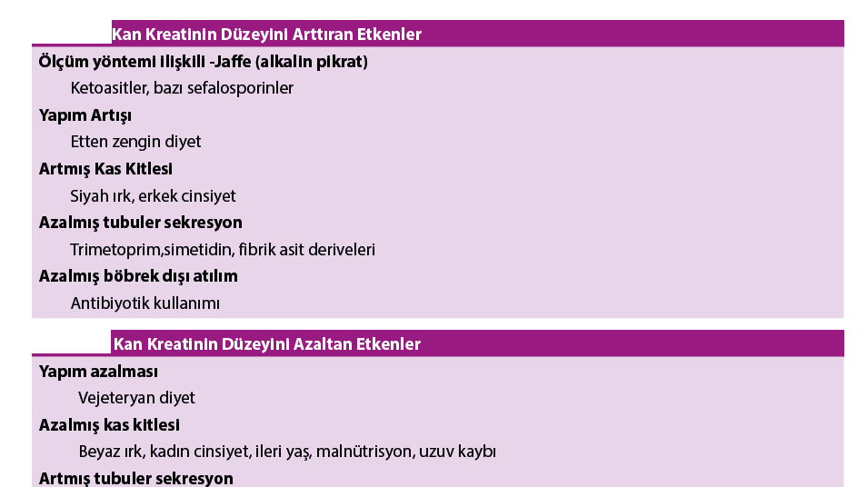
Arınsoy T, Güngör Ö, Koçyiğit İ. Böbrek Fizyopatolojisi, 2017

Slide 15
üre
Üre karaciğerdeki protein katabolizmasının son urunu olan bir moleküldür.
Protein katabolizması sürecini yansıtır:
Aşırı beslenme, yüksek protein içerikli diyet, gastrointestinal kanama sonrası artar.
Malnütrisyon, enfeksiyon, malignite gibi katabolik durum veya karaciğer hastalığında azalır.
Arınsoy T, Güngör Ö, Koçyiğit İ. Böbrek Fizyopatolojisi, 2017

Slide 16
üre
Serum düzeyi sabit değildir:
Glomerüllerden serbestçe filtre olur, proksimal ve distal tübülden pasif reabsorbsiyona uğrar. Üre yapım hızının ve tübüler absorbsiyon oranının GFH’dan bağımsız değişkenliği kullanımını kısıtlar.
Filtre edilen ürenin yaklaşık %40–50’ si çoğu proksimal tübülden olmak üzere reabsorbe edilir. Volüm azalması gibi proksimal sodyum ve su reabsorbsiyonu arttıran her türlü uyarı kan üre düzeyini arttırır. Bu durumda GFH ve serum kreatininde değişiklik olmadan üre artar.
Arınsoy T, Güngör Ö, Koçyiğit İ. Böbrek Fizyopatolojisi, 2017

Slide 17
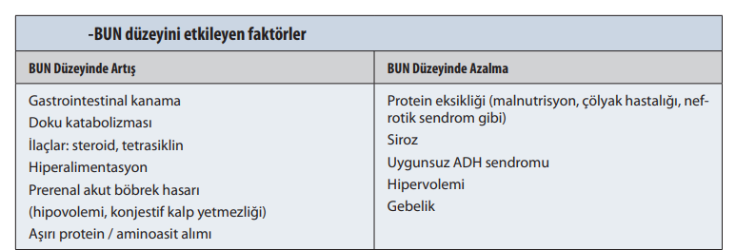
Üre
Yeniçerioğlu Y, Güngör Ö, Arıcı M. Temel Nefroloji, 2019

Slide 18
Neden yeni biyobelirteçlere ihtiyaç var?
?

Slide 19
Biyobelirteçler
Yenilikçi teknolojiler yardımıyla bulunan belirteçlerin böbrek hastalıklarının tanısında ve tahmininde büyük kolaylıklar sağlayacağı düşünülmektedir.
Belirteçlerin tanı ve tahmininin yanı sıra birçok farklı amaç için de kullanılabileceği öngörülmüştür.:
Hasarın böbreğin neresinde olduğunun bulunması
Böbrek hasarının süresinin ve tipinin belirlenmesi (akut ya da kronik olup olmaması gibi)
Alt tiplerinin bulunması (renal, pre-renal ya da post-renal olup olmaması)
Etiyolojisinin tanımlanması (iskemi, sepsis, toksin kaynaklı
Böbrek hastalıklarından ayırt edilmesi, risk değerlendirmesi ve hastalığın prognozu, tedaviye verilen yanıtların değerlendirilmesi gibi amaçlarla bu biyobelirteçler kullanılabilmektedir.

Slide 20
İdeal biyobelirteç özellikleri
Noninvaziv
Yüksek duyarlı ve spesifik
Hızlıca yükselen ve böbrek hastalığının yanıtında güvenilir
Böbrek hasarının büyüklüğüyle körele
Risk sınıflandırması ve tanıyı destekleyici
Dokuya özgü
Değişik popülasyonların tümünde geçerli
Hasarın mekanizmasını tanımlayıcı (pre-intra-post renal)
Zaman, sıcaklık ve pH değişikliklerinde stabil
İlaçlarla etkileşmeyen
Hızlı ve güvenilir bir şekilde ölçülebilen
Wasung ME, Chawla LS, Madero M. Biomarkers of renal function, which and when? Clin Chim Acta. 2015 Jan 1;438:350-7.

Slide 21
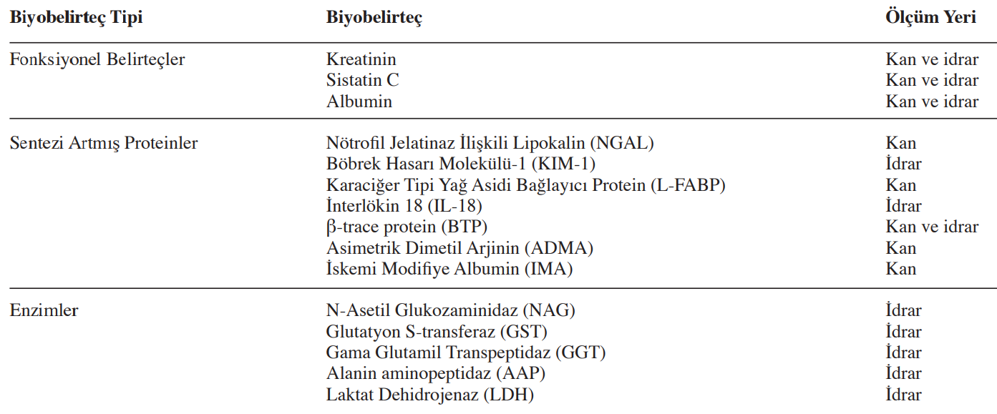
Koçan H, Yıldırım Ş, Özdemir E. Böbrek Biyobelirteçleri İKSST Derg 8(2):71-74, 2016

Slide 22
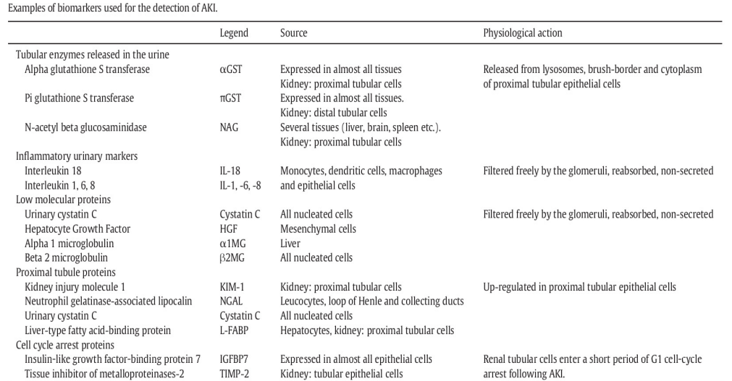
Wasung ME, Chawla LS, Madero M. Biomarkers of renal function, which and when? Clin Chim Acta. 2015 Jan 1;438:350-7.

Slide 23
Sistatin-C
Sistatin-C çekirdekli tüm hücrelerden sentez edilir ve sabit bir hızda kana karışan nonglikozile proteindir.
Serum konsantrasyonu yaş, cinsiyet, ırk, vücut kitle indeksi, hidrasyon durumundan etkilenmez.
Proksimal tübülden tamamen reabsorbe olur ve katabolize edilir, sekrete edilmez, serum ve idrarda ölçülür.
Akut böbrek hasarı gelişme riski yüksek olan yoğun bakım hastalarında yapılan bir çalışmada, RİFLE sınıflamasına göre risk grubunda olanlarda (serum düzeyinde bazale göre % 50 artış) serum sistatin C düzeyi ABH’nı serum kreatinin düzeyine göre 1.5 gün daha erken tespit etmiştir.
Glomerüler filtrasyon hızını, 24 saatlik kreatinin klerensine göre değerlendiren iki çalışmada, serum sistatin-C düzeylerinin kreatinin klerensi ile korele olduğu saptanmıştır.
Nefrektomi uygulanan kişilerde yapılan bir çalışmada serum sistatin-C düzeyinin postoperatuvar birinci gün, serum kreatinin düzeyinin ise ikinci gün yükseldiği gösterilmiştir.
Sirotik hastalarda serum sistatin-C düzeyinin hepatorenal sendrom ve mortalitenin prediktörü olabileceği de düşünülmektedir.
Bunu yanında serum sistatin-C düzeyleri tiroid disfonksiyonu, maligniteler, inflamasyon, steroid tedavisinden etkilenmektedir.

Slide 24
Nötrofil Jelatinaz İlişkili Lipokalin (NGAL)
Nötrofil Jelatinaz ilişkili Lipokalin (NGAL) 178 amino asitli 25 kDa ağırlığında nötrofillerde ve proksimal kıvrımlı tübülü de içeren epitelyal hücrelerde sentezlenen bir proteindir.
Nötrofil jelatinaz ilişkili lipokalin üretimi insanlarda ve kemirgenlerde renal tübüler hasara cevap olarak artar ve çok erken dönemde serum ve idrarda tespit edilir.
Akut böbrek hasarı gelişiminden sonraki 2 saat gibi kısa süre içinde hem serumda hem de idrarda saptandığından böbreğin troponini diye de adlandırılmaktadır.
Kardiyopulmoner bypass, kontrast nefropati veya sepsis ile ilişkili ABH da serum kreatinini 24-48 saat içinde yükselmeye başlarken, serum ve idrarda NGAL düzeyleri 2 saat içinde yükselmeye başlar
Akut böbrek hasarını kreatinine göre daha erken evrede gösteren NGAL düzeyleri aynı zamanda mortalite ve morbidite üzerine de etkilidir.
Kısıtlılıkları: Diyabet, dolaşım bozukluğu, enfeksiyonlarda da artar

Slide 25
Böbrek hasar molekülü-1
(Kidney Injury Molecule-1
KIM-1)
Tübül hücrelerinin apikal membranlarında lokalize bir ptoteindir
İskemik ve nefrotoksik böbrek hasarı sonrası proksimal tübül hücrelerinde up-regüle edilir
Böbrekten başka bir organın eksprese ettiği henüz saptanmadığı için idrardaki KIM-1 böbrek için yüksek spesifiktir.
Nefrotoksik ajanlara (sisplatin) bağlı böbrek hasrını saptamada kullanılmaktadır.

Slide 26
İnterlökin- 18 (IL-18)
Proinflamatuvar proteinlerdendir.
Akut böbrek hasarında ekspresyonu artar ve hasarla orantılı olarak idrara geçer
Akut tübüler nekrozun teşhis ve ayırıcı tanısında yüksek sensitif ve spesifiktir.
Kısıtlılıkları
Bağırsak hastalıkları, inflamatuvar artrit, SLE vb prerenal durumlarda da seviyesi yükselmekte
Tayini pratik ve ucuz değil.

Slide 27
N-Asetil- Beta Glukozaminidaz
NAG
Büyük bir lizozomal enzimdir.
Boyurtunun büyüklüğü glomerüler filtrasyonunu engeller bu nedenşle artışı tübüler kaynaklı kabul edilir.
Akut böbrek hastalığında yüksek sensitiftir.
Proksimal tübül hücre hasarı sonrası idrar NAG seviyeleri hasarla orantılı olarak artar.
Kısıtlılıkları
Tayini hızlı ve kolay olsa da metod satnadardize değil, değişkenliği fazla ve kesme noktası yok, sonuçların güvenilirliği ile ilgili çalışmalar yetersiz.
Romatoid artrit, NSAII, vaskülitler, bozulmuş glukoz tolerasnında seviyeleri yükselmekte.

Slide 28
L-FABP- The Liver Type Fatty Acid-Binding protein
L-FABP böbrekte en çok proksimal tübül hücrelerinde bulunur.
Renal iskemi, toksinler, hiperglisemi ve enfeksiyon durumlarında ekspresyonu ve idrara salınımı artar.
Böbrek hastalığının şiddeti ve prognozunu belirlemede yardımcı erken bir biyobelirteç.

Slide 29
CTFG- Connective Tissue Growth Factor
Hücre proliferasyonu, adhezyon ve yara iyileşmesi gibi çok sayıda hücre fonksiyonunda rol oynar.
Doku fibrozisinin önemli bir mediatörüdür.
Diyabetik nefropatide son fönem böbrek hastalığının bağımsız bir belirtecidir.
GFR’deki azalmayla çok iyi korelasyon göstermektedir.

Slide 30
Monocyte Chemoattractant Protein-1 (MCP-1)
Diyabetik nefropatili hastalarda yüksek glikoz seviyelerine ve glikozilasyon son ürünlerine yanıt olarak tübler hücrelerin ürettiği ve kan ve idrarda anlamlı seviyede yüksek olduğu bildirilmiştir.
Kısıtlılıkları
MCP-1 seviyesi ile renal hasarın derecesi hakkında bir korelasyon saptanmamıştır.
Karahan SC, 2019 Akut ve kronik böbrek hasarında yeni biyobelirteçler

Slide 31
Hastanenizde kullandığınız biyobelirteçler var mı?
?

Slide 32


